Slide 1
Alice’s Adventures in Wonderland ელისის თავგადასავალი საოცრებათა ქვეყანაში
By Lewis Carroll ლუის კეროლი
Grades 7 – 9
VII-IX კლასი

Slide 2
Agenda გაკვეთილის განრიგი
Vocabulary - ლექსიკა
Main themes - მთავარი თემები
Conclusion and Homework - შეჯამება და დავალება
About the Author- ავტორის შესახებ
Summary - შინაარსი
Characters - გმირები
Setting - მოქმედების ადგილი და დრო

Slide 3
Vocabulary
ლექსიკა
wonderland (n.)
strange (adj.)
confusing (adj.)
frustrated (adj.)
Rabbit hole (n.)
imagination (n.)
curious (adj.)
nonsense (n.)
საოცრებათა ქვეყანა
წარმოსახვა, ფანტაზია
უცნაური, უცნობი
ცნობისმოყვარე
დამაბნეველი
იმედგაცრუებული
კურდღლის სორო;
(ამ შემთხვევაში, აბსურდული, დამაბნეველი სიტუაცია)
აბსურდი, უაზრობა

Slide 4
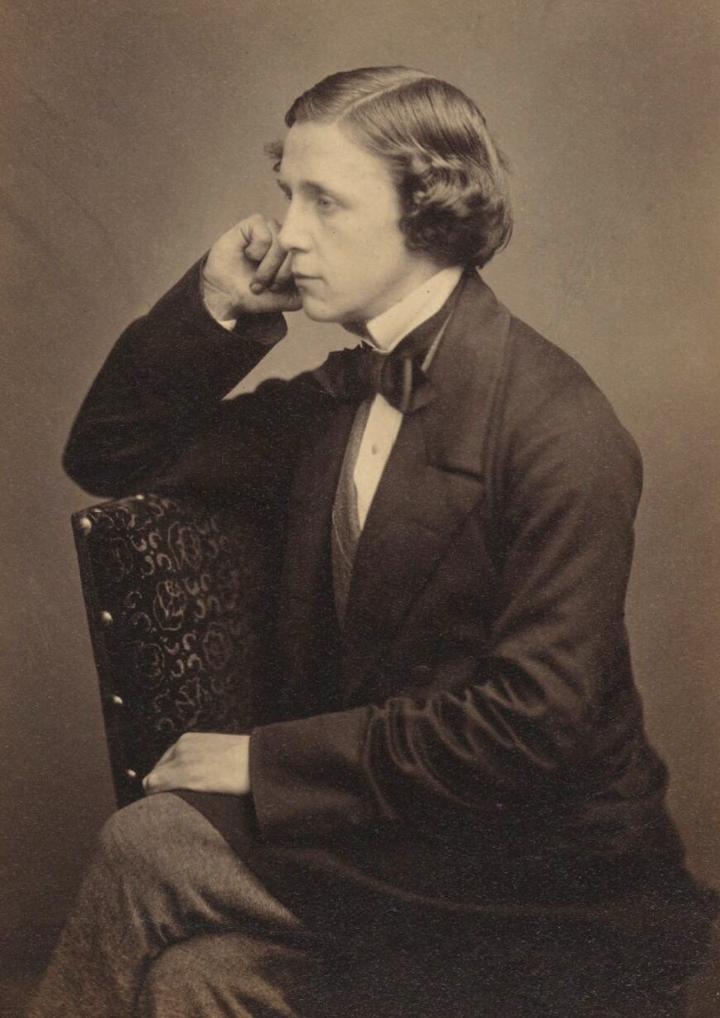
About the Author ავტორის შესახებ

Slide 5
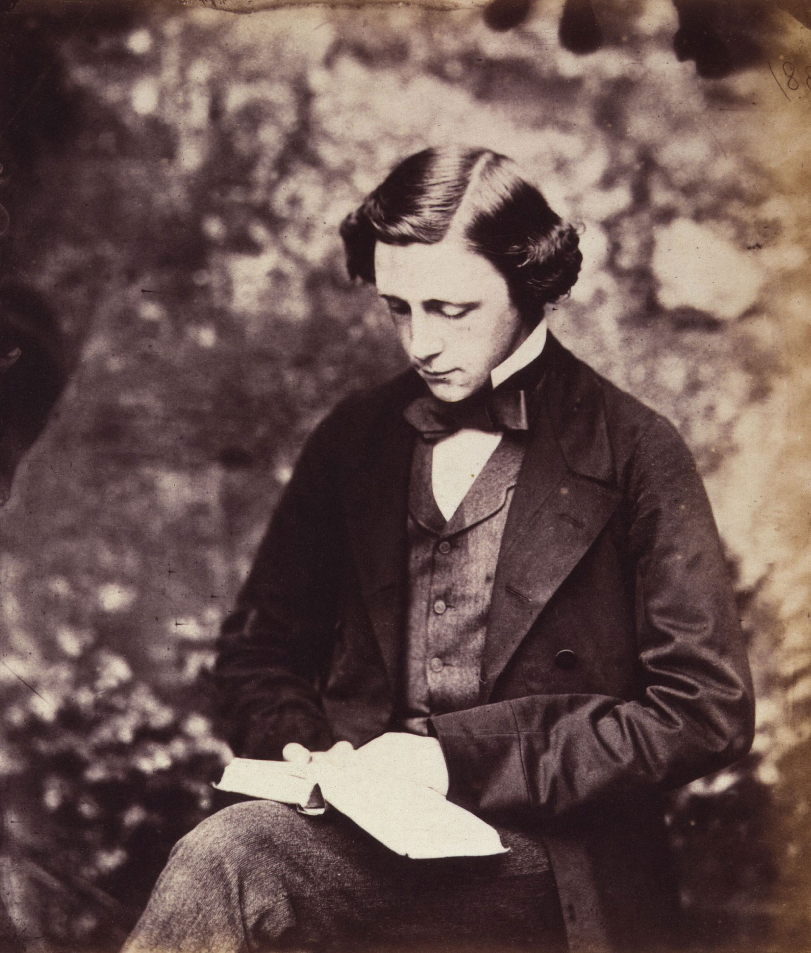
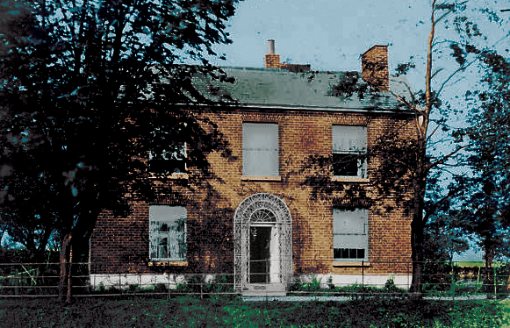
Lewis Carroll
Real Name: Charles Lutwidge Dodgson
1832 – 1898
Daresbury, Cheshire, England

Slide 6
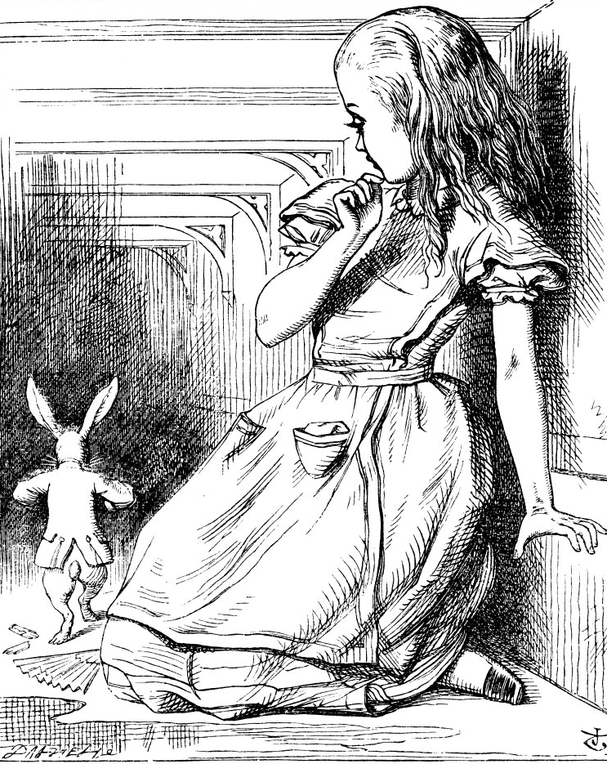
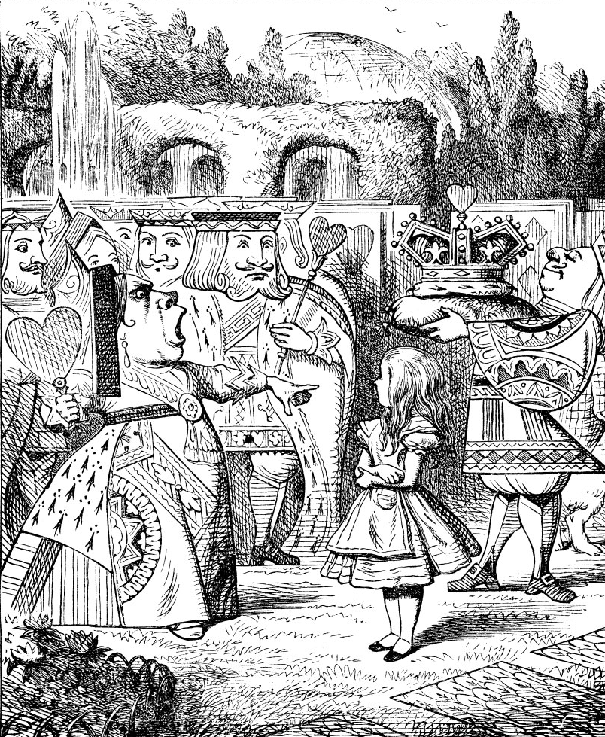
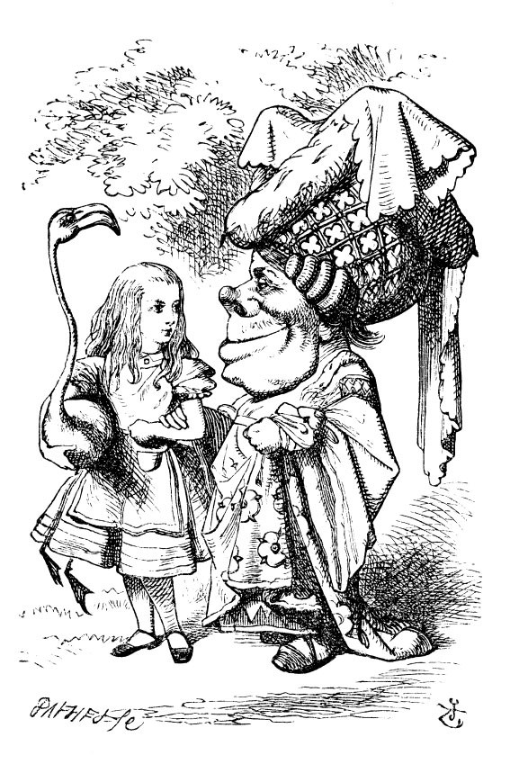
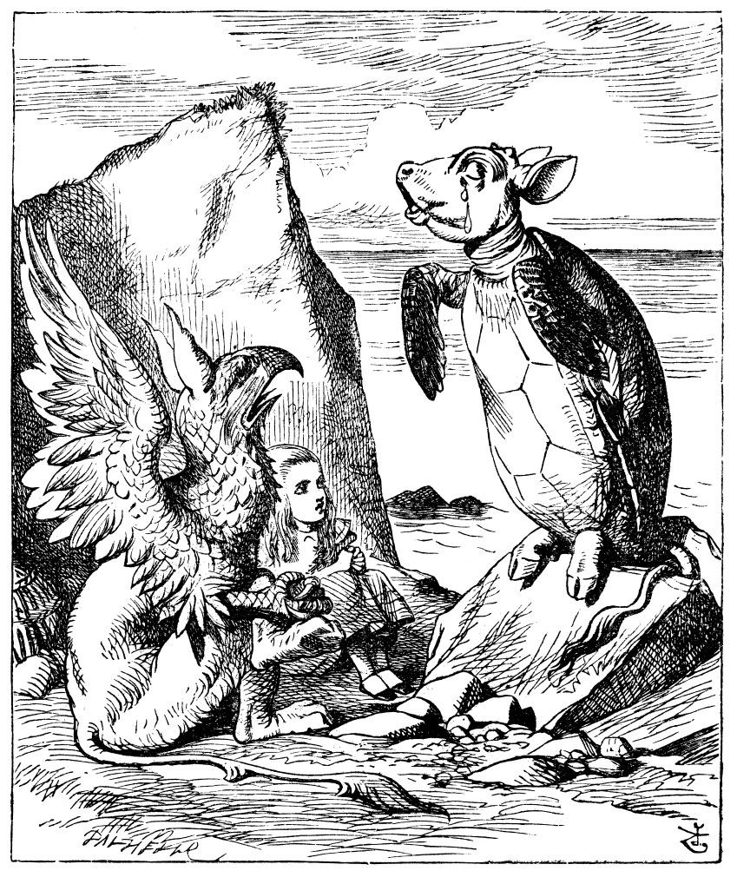
Summary შინაარსი

Slide 7
Characters - გმირები
Alice
The White Rabbit
The Queen and The King of Hearts
The Cheshire Cat
The Mad Hatter

Slide 8
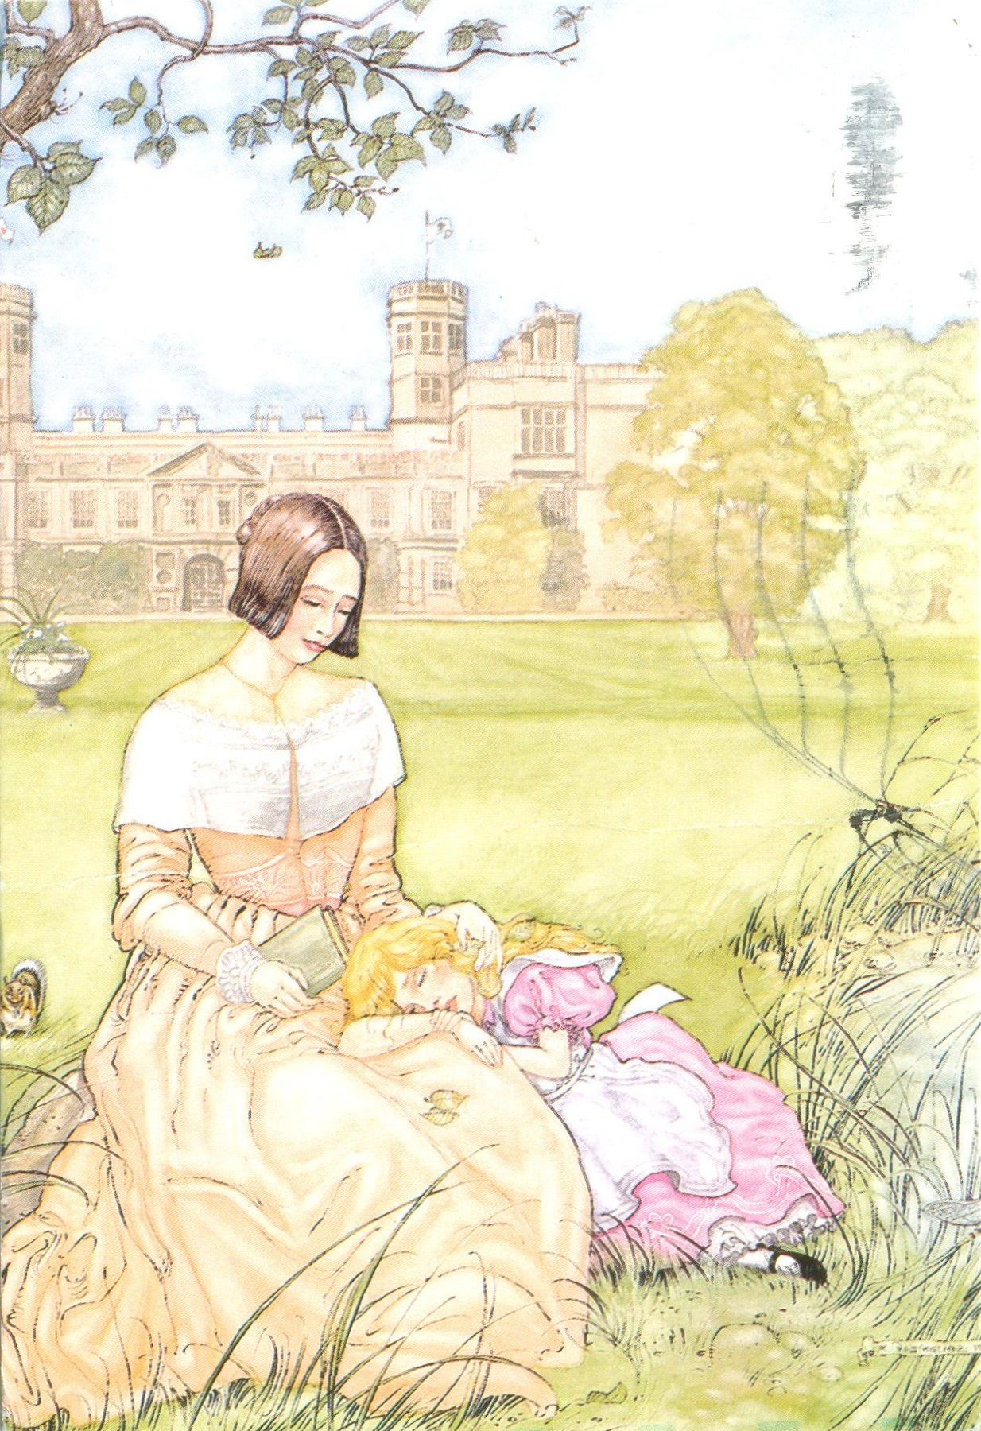
Setting მოქმედების ადგილი და დრო

Slide 9
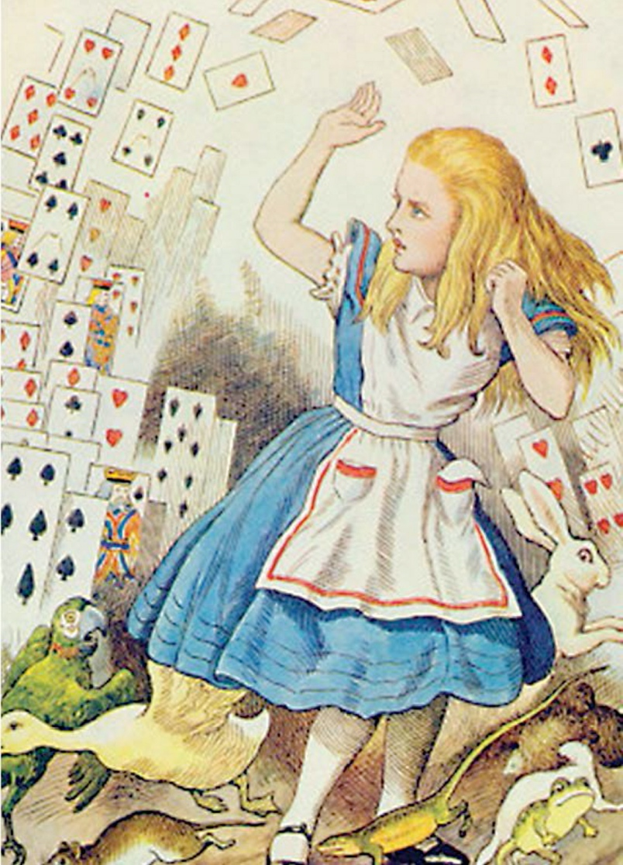
Setting is...
…the time and place (or when and where) of the story
When? | Where?

Slide 10
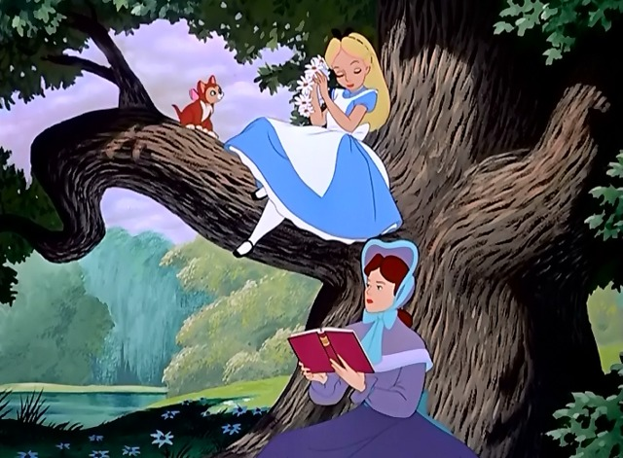
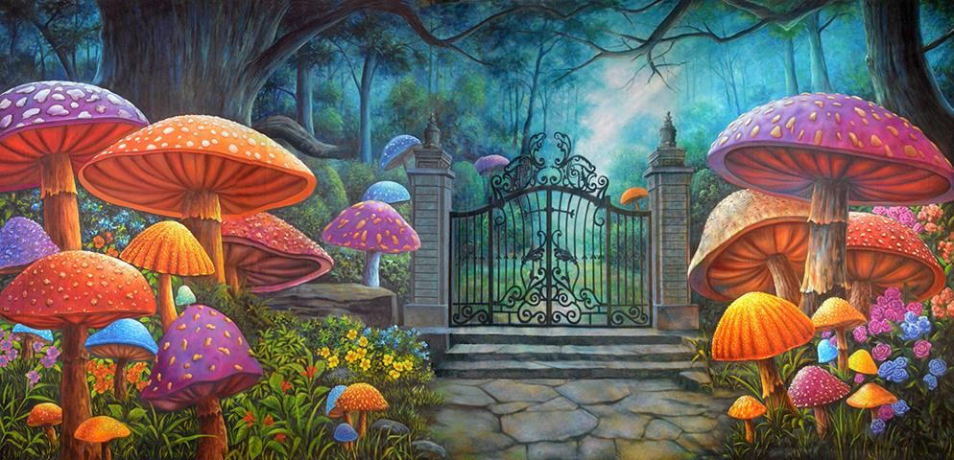
When
Victorian era
Where
Real world - England
Imaginary world - Wonderland

Slide 11
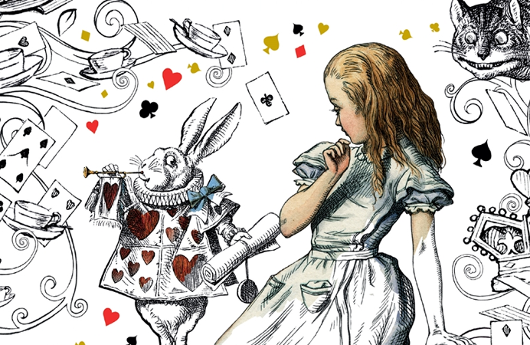
Main Themes მთავარი თემები

Slide 12
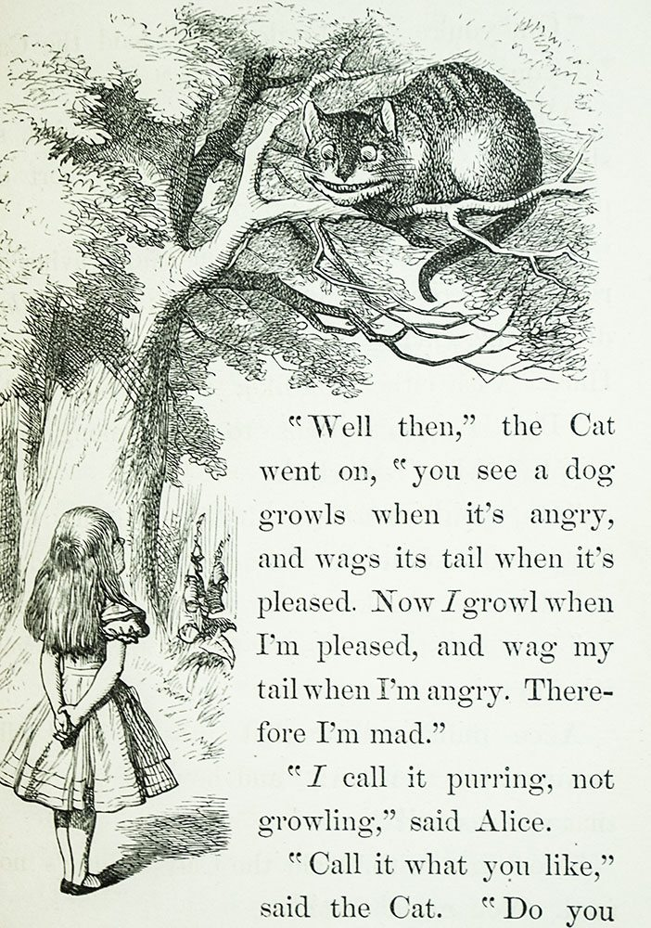
The theme of a story is what the author is trying to communicate through the characters and events — in other words, the main idea of the story.

Slide 13
Conclusion შეჯამება
Author
Summary
Setting
Themes
Characters
Lewis Carroll
The child’s struggle to survive in the confusing world of adults;
The power of imagination and dreams
A girl travels in the imaginary world of Wonderland
When: Victorian era
Where:
Real world – England
Wonderland
Alice, The White Rabbit, The Queen of Hearts, The Cheshire Cat, etc.

Slide 14
Vocabulary
ლექსიკა
wonderland (n.)
strange (adj.)
confusing (adj.)
frustrated (adj.)
Rabbit hole (n.)
imagination (n.)
curious (adj.)
nonsense (n.)
საოცრებათა ქვეყანა
წარმოსახვა, ფანტაზია
უცნაური, უცნობი
ცნობისმოყვარე
დამაბნეველი
იმედგაცრუებული
კურდღლის სორო;
(ამ შემთხვევაში, აბსურდული, დამაბნეველი სიტუაცია)
აბსურდი, უაზრობა

Slide 15
Homework დავალება
Create your own wonderland! Use your imagination to think of a strange setting, confusing characters, and a silly summary for your own short story.
დავალება შეგიძლიათ
ატვირთოთ შემდეგ
მისამართზე:
www.englishbookeducation.co.uk/homework

